Slide 1
AĞIR METALLERİN KADIN SAĞLIĞINA ETKİLERİ
PROF. DR. SUHA SÖNMEZ
KADIN HASTALIKLARI VE DOĞUM UZMANI

Slide 2
AĞIR METAL NEDİR?

Slide 4
Ağır metal nedir?
Her ne kadar ağır metal terimi çok çeşitli biçimlerde tanımlanmışsa da özgül ağırlığı ne olursa olsun herhangi bir zehirli metale ağır metal adı verilir.

Slide 5
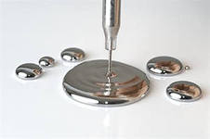
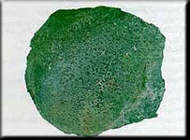
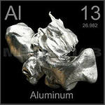
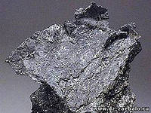
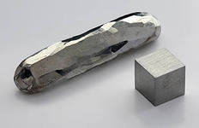
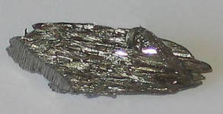
Civa, aluminyum, arsenik, kadmiyum, kurşun, nikel

Slide 6
Yaşadığımız ortama hava, su, yiyecekler, insanlar tarafından üretilen sayısız kimyasal maddeler ve ürünler vasıtasıyla karışan ağır metaller nefes alma, yutma, ciltten emilme yollarıyla vücudumuza girerler. Eğer ağır metallerin vücudumuza giriş hızı, vücudumuzun onları dışarı atma hızından yüksekse, zaman içinde vücudumuzda birikim yaparlar.

Slide 7
Endüstriyel ürünlerin üretiminde ağır metallerin yoğun bir biçimde kullanılması nedeniyle, insanların ağır metallere maruz kalma oranı son 50 yılda çok ciddi bir şekilde artmıştır.

Slide 8
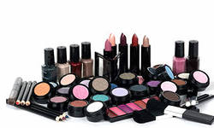
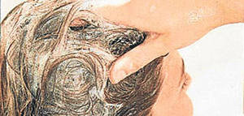
kozmetik ürünleri,
Şampuan,

Slide 9
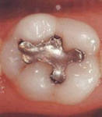
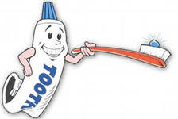
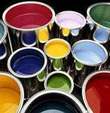
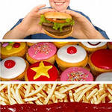

Slide 10
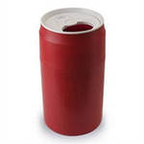
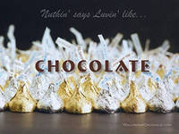

Slide 11
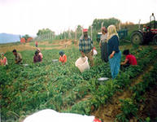
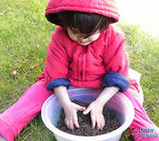
İnsanlar endüstriyel çalışma, farmasötik imalat ve tarımda ağır metallerle temasa geçebilirler.
Çocuklar ise bu metallerin bulaştığı topraklarda oynamanın bir sonucu olarak zehirlenebilir.

Slide 12
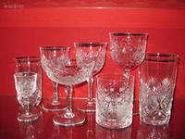
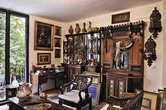
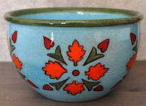
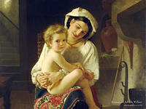
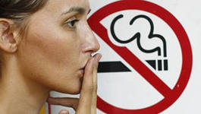
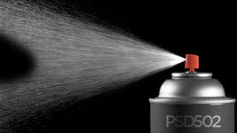

Slide 13
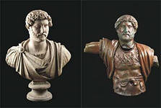
Ağır metale maruz kalma konusu tamamen yeni bir konu değildir. Roma imparatorluğunun çöküşüne kurşun kaplar içinde saklanan şarap ve diğer üzüm içeceklerinin büyük katkısı olduğu tarihçiler tarafından belirtilmiştir.

Slide 14
Bir yılda onlarca imparatorun taç giydiği, ancak hepsinin ayak oyunları neticesinde suikastlere kurban gittiği bu dönemler, bazı bilimadamlarınca "kurşun" elementine bağlanır.
Zira Roma'da yiyecek ve içecekler kurşun kaplarda saklanırlardı, ve kurşun zehirlenmesi, insanları deliliğe dek götürebilirdi.

Slide 15
Roma İmparatorluğunun çöküş nedeni: kurşun zehirlenmesi teorisi
Bazı Roman aristokratlarında görülen çılgınlık, davranış bozuklukları ve gut hastalığı da bu teoriye bir delil olarak gösteriliyor. Romalılar su taşımacılığını kurşun borularla yapıyorlardı. Yiyecek ve içeceklerini kurşun kaplarda saklıyorlardı. Makyaj malzemeleri ve kozmetik ürünleri kurşun içeriyordu. Bazı tarihçiler bu durumun Roma İmparatorluğunun gerilemesinde ve çöküşünde önemli rolü olduğuna inanıyor. Çünkü kurşun zehirlenmesi doğurganlığı azaltmakta ve zihinsel yetileri felce uğratmaktadır. Böylelikle de aristokrat sınıf devleti doğru dürüst yönetemez hale gelmişti.
Dr. Jerome O. Nriagu 1983 New England Journal of Medicine

Slide 16
Çok iyi belgelenmiş olan ve ağır metallerle ilgili bir çevre felaketi civa zehirlemesi ile oluşan MİNİMATA hastalığıdır.

Slide 17
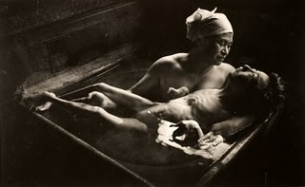
Minimata Hastalığı
Minimata korfezinde avlanan ve tehlikeli miktarda hg(civa) iceren su urunlerini yiyen sahil insanlarinda 1953-1961 yillari rasinda 47'si olumle sonuclanan 121 zehirlenme olayından adını almıs hastalıktır.

Slide 18
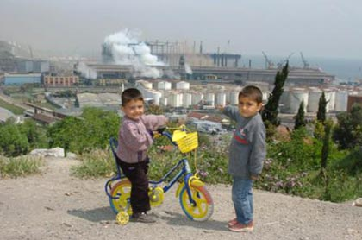
Dilovası gerçeği: Anne sütünde ağır metal var
Sanayi kuruluşlarının konut alanlarıyla iç içe girdiği, kanser vakalarının ise dünya ortalamasının 30 kat üzerinde olduğu belirtilen Kocaeli’nin Dilovası İlçesi’nde yapılan bir araştırmada, doğum yapan annelerin sütünde yüksek dozda ağır metale rastlandı. Araştırmayı yapan Kocaeli Üniversitesi Tıp Fakültesi Halk Sağlığı Ana Bilim Dalı Başkanı Prof. Dr. Onur Hamzaoğlu, annelerin sütünün yanı sıra bebeklerin kakasında da vücutta doğal olarak bulunmaması gereken ağır metaller tespit ettiklerini söyledi.

Slide 19
Günümüzün endüstriyel toplumunda bu durumdan kaçış imkanı ne yazık ki, yok gibi görünmektedir.

Slide 20
Ağır metaller vücuda girdiklerinde çinko, bakır,
magnezyum ve kalsiyum gibi temel minerallerle
mücadele içine girer ve onların yerini alır ve
organların sistem fonksiyonlarını engeller.

Slide 21
Ağır metal zehirlenmesinin belirtileri:
Ağır metal toksisitesinin erken dönemde özel bir işareti, fark edilebilecek tipik bir belirtisi ne yazık ki yok...

Slide 22
Ağır Metal Zehirlenmesinin Belirtileri
İşitme kaybı
Zihinsel odaklanma yeteneğinde azalma
Kişilik değişiklikleri
Parmak uçları başta olmak üzre his duyusunda azalma
Bacak krampları
Dilde yanma ve ağrı hissi
Ağızda metal tadı

Slide 23
Şişkinlik
Yorgunluk
Saç dökülmesi
Uyku kaçmaları
Çarpıntı
Eklem ve kas ağrıları

Slide 24
kaslarda tekrarlayan seğirme nöbetleri,
hafıza zayıflaması,
ishal ya da kabızlık,
kaşıntı hissi,
kulak çınlaması,
depresyon ya da öfke şeklindeki ruhsal değişimler,
İştahsızlık,
diş rengindeki değişmeler,
denge kusurları,

Slide 25
Tüm insan ve hayvanların bağışıklık sistemleri ağır metal solunması ile baskılanır.
Ayrıca allerjik reaksiyonlara, genlerin değişime uğramasına, faydalı bakterilerin ölümüne ve doku hasarına neden olurlar.

Slide 26
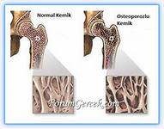
osteoporoz
Ağır metaller kanın asitlik oranını arttırırlar. Vücut bozulan asitlik oranını düzeltebilmek için kemiklerden gereğinden fazla kalsiyum çeker. Bu da zaman içinde osteoporoz’u arttırır.

Slide 27
Anemi
Demir yetmezliği anemisi kadınlarda daha sık görüldüğünden barsaklardan demir emilimi de daha fazladır, ancak kurşuna maruziyet varsa demir ile birlikte kurşun emilimi de artmaktadır.
Kurşun kemik iliğine demirle yarışarak daha fazla bağlanma yeteneğimdedir. Bu nedenle anemiklerde kurşunun kemik iliğine depolanması daha fazla olur.
Bu da anemiyi daha da derinleştirir.

Slide 28
İnfertilite
Kadın ve erkeğin fertilitesi vücudunda bulunan ağır metallerden oldukça etkilenir. Bunlar üreme ile ilgili dokulara bağlanır ve bir takım değişikliklere yol açarak fonksiyonlarını bozarlar. Eğer çocuk sahibi olmak için çabalıyor ve açık bir sebep bulunamıyorsa ağır metaller akla gelmelidir.

Slide 29
LIFE STUDY
Son çalışmalar göstermektedir ki çevresinde ağır metallere maruz kalan çiftlerde gebelik daha zor oluşmaktadır. LIFE (Longitudinal Investigation of Fertility and the Environment) adı verilen çalışma NIH'in bir bölümü olan National Institute of Child Health and Human Development'da Germaine M. Buck Louis başkanlığında yapılmıştır.
Bir çiftin doğurganlığı hem erkek hem de kadının üreme kabiliyetine bağlıdır. LIFE çalışması verileri erkek ya da kadın kadmiyuma maruz kalırsa kadının gebe kalma şansını azalttığını göstermektedir.

Slide 30
Erkeğin kanında ne kadar çok kurşun varsa eşinin gebe kalma süresi o kadar uzayacaktır, çünkü kurşun sperm sayısını azaltmakta ve sperm hareketlerini yavaşlatmaktadır. Kurşun ve kadmiyum kadının üreme hormonlarının seviyelerini etkilemekte böylece hamile kalmasını güçleştirmektedir.

Slide 31
Kanser
Metaller doğrudan ya da dolaylı olarak DNA tahribatına yol açabilir.
Bu etkisini bulunduğu ortamı asitleştirerek gösterir.
Özellikle menapozda ya da anemik kadınlarda demir ve kalsiyum emiliminin artması ile artan ağır metal emilimi kansere yatkınlığı da artırmaktadır.
Buna sigara kullanımı da eklenirse dumandaki kadmiyum süreci hızlandırır.

Slide 32
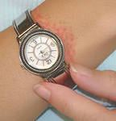
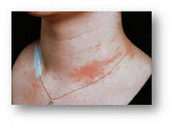
Allerji
Daha çok ağır metallere bir reaksiyonun belirtisi olarak karşımıza çıkar

Slide 33
Otizm
1987’den 1998’e kadar olan 10 yıllık zaman diliminde California’da otizm nedeni ile tedavi gören çocuk sayısı 2.7 kez artmıştır.
1991’den 1997 yılları arasındaki artış ise 5.6 kattır.
Bütün bu araştırmalar otizmin muazzam bir şekilde arttığını ve bu durumun temel olarak sadece genetik nedenli olmayacağını, çevresel faktörlerin otizm tablosunun oluşumunda çok daha önemli rollerinin olduğunu kuvvetle düşündürmektedir.

Slide 34
Sidney M. Baker adlı araştırıcı 1950’lerden günümüze otizmdeki patlamadan aşağıdaki faktörleri sorumlu tutmuştur.
Antibiyotik kullanılmasının artması
Ağır metal içeren aşıların ve çoklu virus aşılarının (Kızamık-Kızamıkçık-Kabakulak-MMR gibi) kullanılmasındaki artış.
Ekilebilir toprakların fakirleşerek sebze ve meyvelerdeki vitamin ve mineral içeriğinin düşmesi.
Omega-3 tüketiminin azalması
Ağır metal, ilaç ve toksinlere fazla maruz kalınması.

Slide 35
Ağır metallerden nasıl kurtuluruz?
Zeolit (Clinoptilolite)
DMSA (sadece analiz amaçlı)

Slide 36
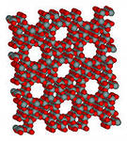
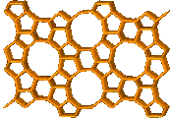

Slide 37
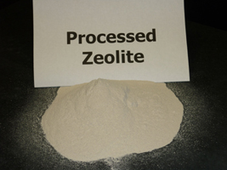
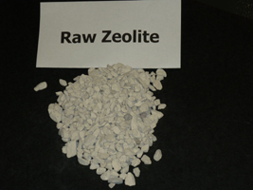

Slide 38
Zeolit minerali kristal yapıda hidrasyona uğramış aluminyum silikatlardır.
Doğal zeolit madeni, milyonlarca yıl evvel, volkanların patlaması ile ortaya çıkan küllerin tuzlu su ile kimyasal reaksiyona girmesi sonucu oluşmuşlardır. Zeolitlerin oluşumu sırasındaki sıcaklık, jeolojik konum, su/kül oranı değişiklikleri, onların kompozisyonlarına benzersiz özellikler katarlar. Örneğin, zeolitlerin en bilinen türü olan klinoptilolitlerde silisyumun alüminyuma oranı 5/1’dir.

Slide 39
Zeolitlerin kafes şeklindeki yapısı, iyon değişimi ve kimyasal reaksiyonlar için geniş iç ve dış yüzey alanı oluşturmaktadır.
İçindeki gözenekler hacminin %50’sini kaplar.
Doğal olarak negatif yüklüdür ve yüksek iyon değiştirme kapasitesine sahiptir.

Slide 40
Birçok çeşit gazı,
kokuyu ve nemi,
petrokimyasal maddeleri,
düşük düzeyde radyoaktif elementleri,
ağır metalleri ve pek çok solüsyonu soğurma özelliğine sahiptir.

Slide 41
Zeolit bu soğurma özelliği ile;
Doğal bir antioxidandır,
Toksik ağır metalleri tutar
Geniş spektrum bir antiviral ajandır
Kan pH sını dengeler
Bağışıklk sistemini normalleştirir
Adjuvan bir antikanserdir

Slide 42
Özellikle ağır metalleri vücudumuzdan atarak bunların neden olduğu hastalıklara karşı korunmamızı sağlarlar.

Slide 43
SABIRLA DİNLEDİĞİNİZ İÇİN TEŞEKKÜR EDERİM

